Slide 1


Slide 2


Slide 3


Slide 4
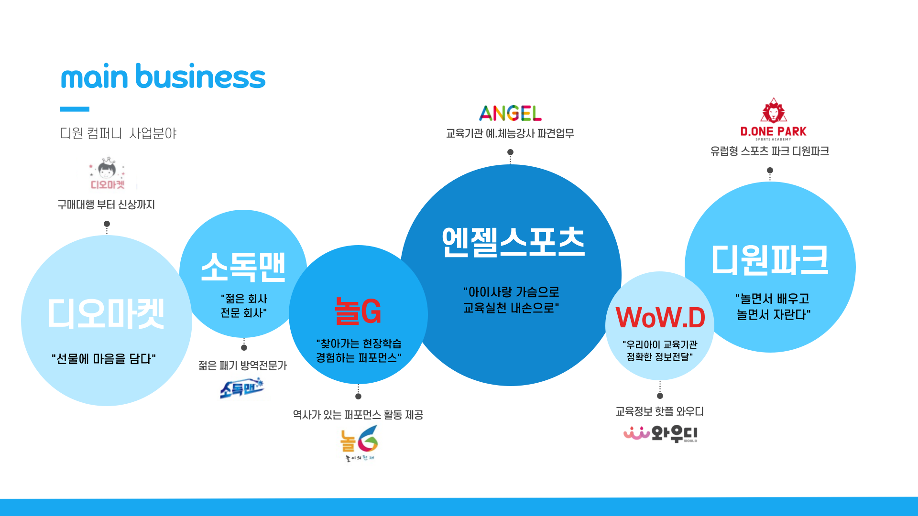

Slide 5


Slide 6
자격요건
학력:초대졸이상(졸업예정자 가능)
경력:신입 또는 경력
우대사항
운전가능자, 관련자격증 보유자, 유관업무경험자(인턴,알바)
차량소지자, 장기근무 가능자, 전공:체육,무용,예체능교육학

